Slide 1
Etat des lieux des écosystèmes H2R
Notes:
A compléter avec les bonnes dates

Slide 2
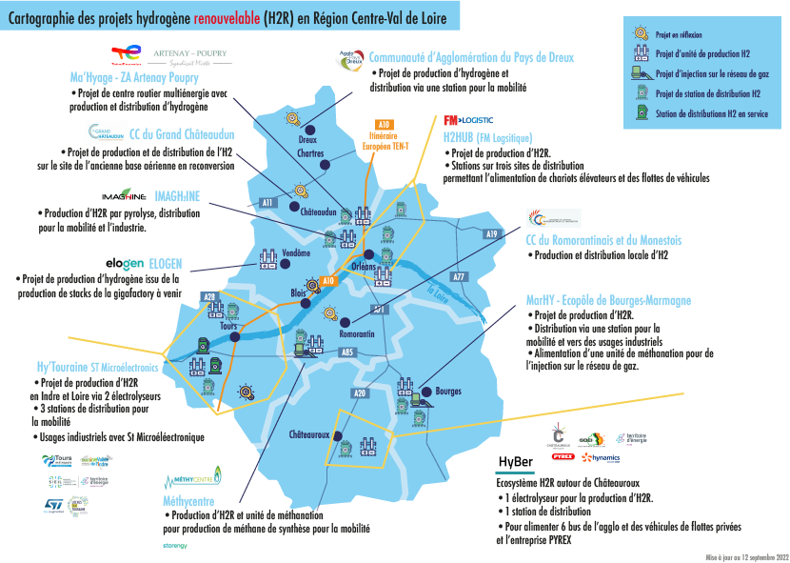
Cartographie des projets hydrogène renouvelable en CVDL - septembre 2022
Notes:
A compléter avec les bonnes dates

Slide 3
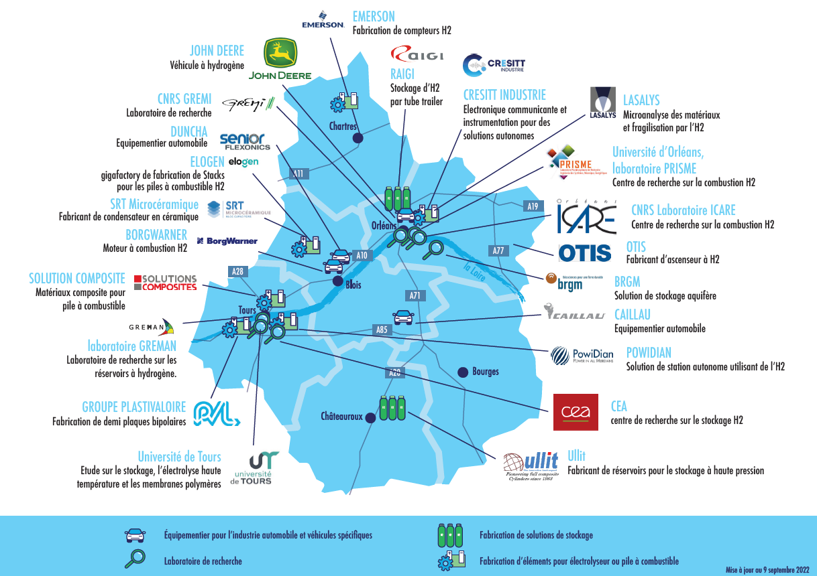
Cartographie des industriels et organismes de recherche impliqués dans l’H2 en CVDL
Notes:
A compléter avec les bonnes dates

Slide 4
Cartographie des industriels et organismes de recherche impliqués dans l’H2 en CVDL
En résumé en Centre-Val de Loire:
14 projets d’écosystème hydrogène renouvelable, 110M€ d’investissement
14 électrolyseurs représentant une puissance installée de 15MW, 1000 Tonne d’h2 produits par an
16 stations d’avitaillement pour ma mobilité
78 véhicules de tout type (poids loudrs, VUL, bus, BOM, ….)
7 laboratoires de recherche impliqués sur l’H2
19 entreprises/industriels positionnées dans le développement et commercialisation de briques technologiques de l’H2
Notes:
A compléter avec les bonnes dates

Slide 5
Point d’avancement de la feuille de route hydrogène renouvelable Centre Val de Loire
Notes:
A compléter avec les bonnes dates

Slide 6
Stratégie Régionale 2020-2030 en Centre-Val de Loire
Gouvernance régionale
Soutien à l’usage
Recherche, formation, filière industrielle
Compétence de la Région
Soutien à la Production
3 mesures
4 mesures
9 mesures
Feuille de route Régionale approuvée en session plénière Régionale du 18 février 2021
5 axes
26 mesures
2020 2030
5 mesures
5 mesures

Slide 7
Zoom sur certaines mesures
Implantation de la gigafactory d’ELOGEN près de Vendômes ;
Finalisation de l’élaboration du schéma directeur d’avitaillement, exercice prospectif qui a permis d’évaluer le nombre de station H2 nécessaire en 2030, 2040, 2050 et leur implantation dans une logique de maillage régional ;
Lancement imminent du PO/DOMO FEDER : 6,5 M€ ont été réservés pour soutenir les écosystèmes territoriaux d’hydrogène renouvelable en complément de l’AAP écosystèmes territoriaux de l’ADEME ;
Réalisation d’un recensement des entreprises qui utilisent déjà de l’H2 gris en région ;
Création en 2023 de l’Agence régionale de l’énergie et du climat ;
Enfin le rôle de la Région pour réorienter les formations en lien avec les acteurs de la formation pour répondre aux enjeux de transition énergétique et d’atténuation du changement climatique.
Etc……

Slide 8
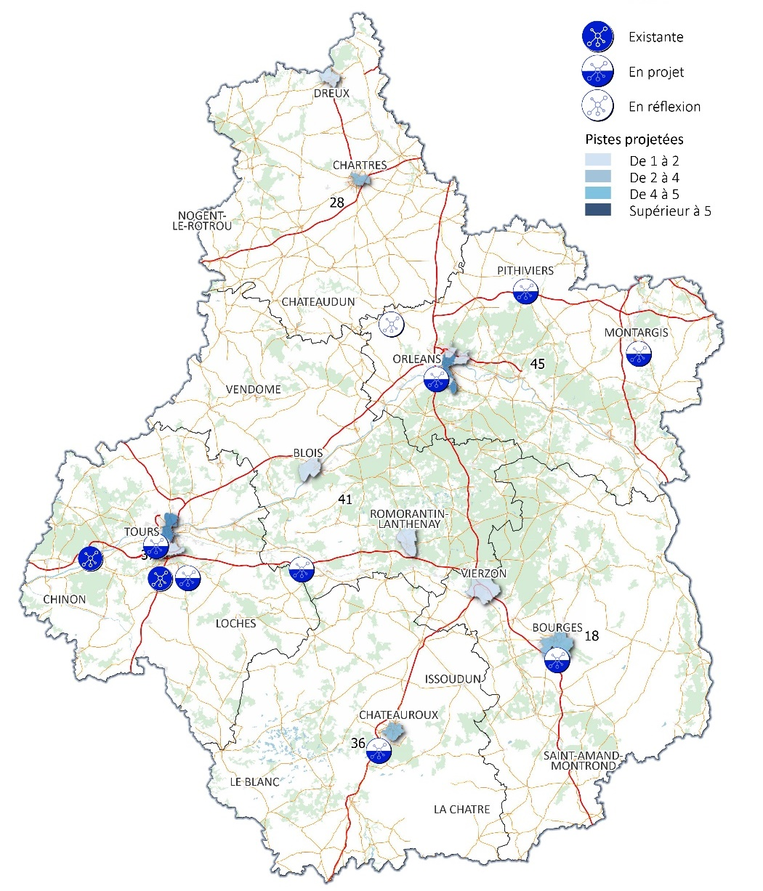
Zoom sur le schéma directeur régional d’avitaillement
Projections – Hydrogène 2030
Hypothèses d’évolution du parc
Projet Gigafactory
équivalent
2030 | 2040 | 2050
5 409 | 6 652 | 7 947
43 nouvelles pistes soit
180 éqvlt PL/piste
Le besoin en H2 pour la mobilité représente moins de 5% de la production d’ENR projetée
2 stations existantes en 2022

